Slide 2
5o Διεθνές Συνέδριο Artificial Intelligence – eLearning – eCreativity 2024
Σκοπός
Διοργάνωση
Διάρθρωση Συνεδρίου
Ορκωμοσία

Slide 5
Παιδαγωγική Αξιοποίηση της Τεχνητής Νοημοσύνης στην Εκπαίδευση.
ΤΠΕ & Σχολική Εξ Αποστάσεως Εκπαίδευση.
Ασφαλής και Δημιουργική Αξιοποίηση του Διαδικτύου.

Slide 6
Ανθρωποκεντρική Τεχνητή Νοημοσύνη στην Εκπαίδευση
Elearning – Εξ αποστάσεως εκπαίδευση
Καινοτομία και καλές πρακτικές στην εκπαίδευση
Παρουσίαση καλής πρακτικής: "Erasmus+ ΠΔΕ Κρήτης
Χωρική Πληροφορική

Slide 7
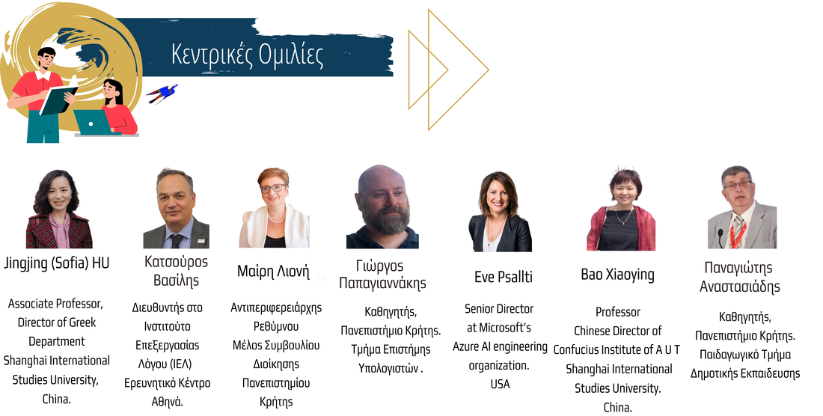

Slide 10
https://www.hamogelo.gr/gr/el/ta-nea-mas/megalo-odoiporiko-krhth-edivea/

Slide 12
Το συνέδριο μας σε αριθμούς
1200+
400+
450+
390+
Μαθητές Α’θμιας και Β’θμιας
Σχολεία Δεύτερης Ευκαιρίας
Κατηχητικά σχολεία ΙΜΡΑ
Κοινότητα μεταναστών
Αθλητικοί σύλλογοι
Σύλλογος ατόμων με Αναπηρία Ρεθύμνου
Εκπαιδευτικοί
Φοιτητές
Γονείς

Slide 14
Επιστημονική Επιτροπή
Αναστασιάδης Παναγιώτης, Καθηγητής ΠΤΔΕ Πανεπιστημίου Κρήτης, Διευθυντής ΕΔΙΒΕΑ, Πρόεδρος της Επιστημονικής Επιτροπής
Σπαντιδάκης Γιάννης, Καθηγητής, Κοσμήτορας σχολής Επιστημών Αγωγής
Σταύρου Δημητρης, Καθηγητής, Πρόεδρος ΠΤΔΕ Πανεπιστημίου Κρήτης
Χουρδάκης Αντώνης, Καθηγητής ΠΤΔΕ Πανεπιστημίου Κρήτης, Διευθυντής ΚΕΜΕΙΔΕ
Χατζηδάκη Ασπασία, Αν. Καθηγήτρια ΠΤΔΕ Πανεπιστημίου Κρήτης
Καλογιαννάκη Πέλλα, Καθηγήτρια ΠΤΔΕ Πανεπιστημίου Κρήτης
Λιοναράκης Αντώνης, ο.Καθηγητής Ελληνικού Ανοικτού Πανεπιστημίου
Ζαράνης Νίκος, Καθηγητής ΠΤΔΕ Πανεπιστημίου Κρήτης
Γκιόσος Γιάννης, Αν. Καθηγητής Πανεπιστημίου Αθηνών
Κουτσούμπα Μαρία, Καθηγήτρια Πανεπιστημίου Αθηνών
Κωστούλα Νελλη, Αν. Καθηγήτρια ΠΤΠΕ Πανεπιστημίου Κρήτης
Ιβρίντελη Μαρία, Επικ. Καθηγήτρια ΠΤΔΕ Πανεπιστημίου Κρήτης
Μανούσου Ευαγγελία, Επικ. Καθηγήτρια Ελληνικού Ανοικτού Πανεπιστημίου
Βασιλούδη Βασιλική, , Επικ. Καθηγήτρια ΠΤΔΕ Πανεπιστημίου Κρήτης
Καλογιαννάκης Μιχάλης, Καθηγητής ΠΤΠΕ Πανεπιστημίου Θεσσαλίας
Τρούλη Κάλλια, Επικ. Καθηγήτρια ΠΤΠΕ Πανεπιστημίου Κρήτης
Χρηστίδης Κώστας, Ε.Ε.Π. ΠΤΔΕ Πανεπιστημίου Κρήτης, Επιστημονικός Συνεργάτης ΕΔΙΒΕΑ
Μαυραντωνάκη Κατερίνα, ΕΔΙΠ ΠΤΔΕ Πανεπιστημίου Κρήτης
Κλεισαρχάκης Μιχάλης, ΕΔΙΠ ΠΤΔΕ Πανεπιστημίου Κρήτης
Χαλκιαδάκης Εμμανουήλ, ΕΔΙΠ ΠΤΔΕ Πανεπιστημίου Κρήτης
Σταυρακάκη Μαρία, ΕΔΙΠ ΠΤΔΕ Πανεπιστημίου Κρήτης
Μουζάκης Χαράλαμπος, Μέλος ΣΕΠ Ελληνικού Ανοικτού Πανεπιστημίου, Επιστημονικός Συνεργάτης ΕΔΙΒΕΑ
Φιλιππούσης Γιώργος, Διδάκτορας ΠΤΔΕ Πανεπιστημίου Κρήτης, Επιστημονικός Συνεργάτης ΕΔΙΒΕΑ
Καρβούνης Λάμπρος, Διδάκτορας ΠΤΔΕ Πανεπιστημίου Κρήτης, Επιστημονικός Συνεργάτης ΕΔΙΒΕΑ
Κωτσίδης Κώστας, Διδάκτορας ΠΤΔΕ Πανεπιστημίου Κρήτης, Επιστημονικός Συνεργάτης ΕΔΙΒΕΑ
Σπανουδάκη Αλεξία, υπ. Διδάκτορας ΠΤΔΕ Πανεπιστημίου Κρήτης, Επιστημονικός Συνεργάτης ΕΔΙΒΕΑ
Συννεφάκης Χρήστος, υπ. Διδάκτορας ΠΤΔΕ Πανεπιστημίου Κρήτης, Επιστημονικός Συνεργάτης ΕΔΙΒΕΑ
Οργανωτική επιτροπή
Γραμματειακή Υποστήριξη: Υπεύθυνοι-ες: Ζουριδάκης Γιάννης, Σταυρακάκη Μαρία, Πρεντάκη Μαρία, Τζώρτζογλου Κωνσταντίνα, Αλεξία Σπανουδάκη, Ποργιαζίδου Αργυρώ, Ζουριδάκη Μαριλένα, Μαλαματένια Ζαχαριουδάκη
Οργανωτική Υποστήριξη: Καρνή Θεοδώρα, Νταουντάκη Σοφία, Βουρβαχάκη Γαρυφαλιά, Σιδεροπούλου Χριστιάννα, Μιχελακάκη Μαρία, Κοντογιάννη Μαρία, Μαλαματένια Ζαχαριουδάκη
Video Editing-Photos: Σαλούστρου Κατερίνα, Βονόρτα Ελένη, Κωνσταντάκη Δέσποινα, Γερογιάννη Ασημίνα, Κοτσυφού Θεοδώρα
Τεχνική Υποστήριξη / Livestreaming: Βεργεράκης Παναγιώτης, Κασσωτάκης Εμμανουήλ, Τσιουδάκης Στυλιανός, Φώτης Κολοκοτρώνης

